Slide 1

Факультет клинической психологии
Оренбургского государственного медицинского университета

Slide 2
Как самостоятельный вид профессионального образования в России, клиническая психология насчитывает всего 10 лет
В ОрГМУ факультет был открыт в 2002г.
Факультет успешно прошёл две экспертизы Федеральной службы по надзору в сфере образования и науки

Slide 3
Клиническая психология — специальность широкого профиля, имеющая межотраслевой характер и участвующая в решении комплекса задач в системе образования, в социальной помощи населению, в оказании помощи семьям, детям и в гуманистических акциях и т.д.
Однако, основной объём задач клинической психологии приходится на сферу здравоохранения

Slide 4
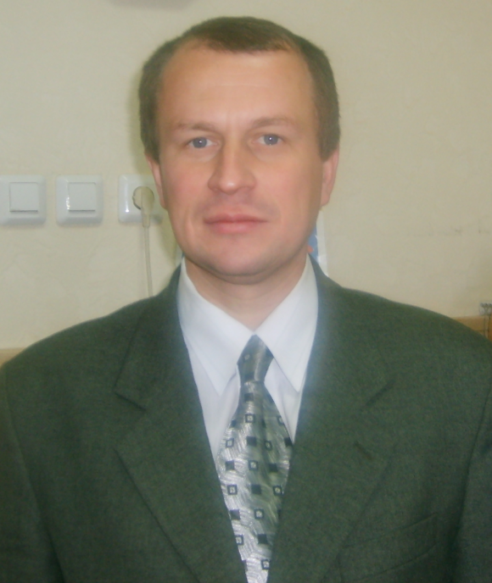
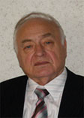
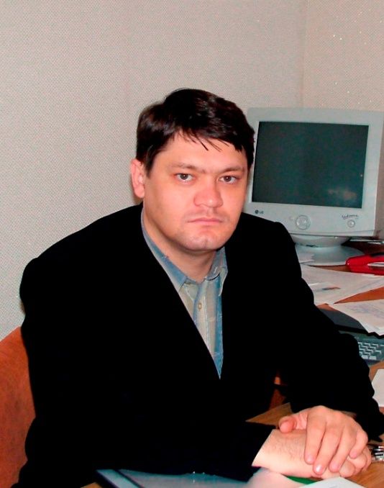
На факультете три специализированные кафедры
Кафедра
общей психологии
Кафедра психиатрии,
наркологии, психотерапии
и клинической психологии
Кафедра клинической психологии и психотерапии
заведующий кафедрой
доцент Л.В. Маликов
заведующий кафедрой
профессор В.А. Дереча
Заведующий кафедрой
доцент Е.Ю. Антохин

Slide 5
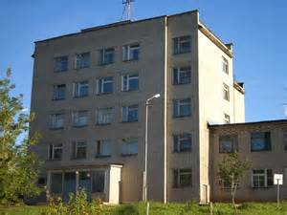
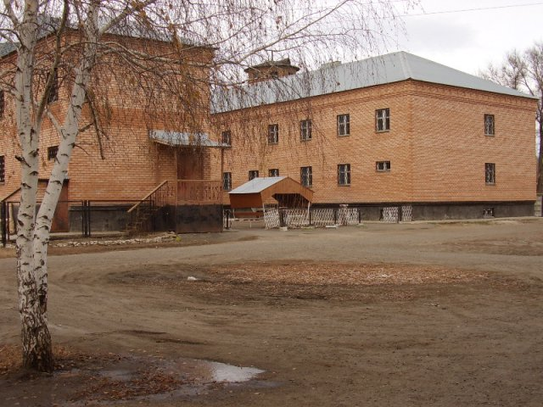
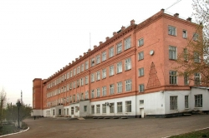

Базами практик являются
7 лечебно-профилактических учреждений г. Оренбурга,
центр социально-психологической реабилитации
2 специальных (коррекционных) образовательных учреждения

Slide 6
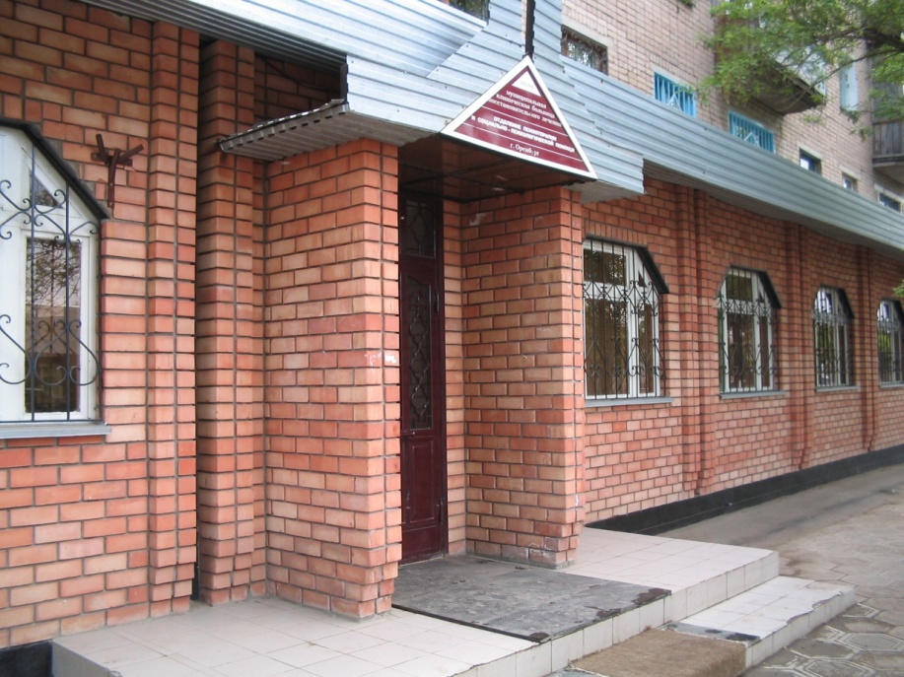
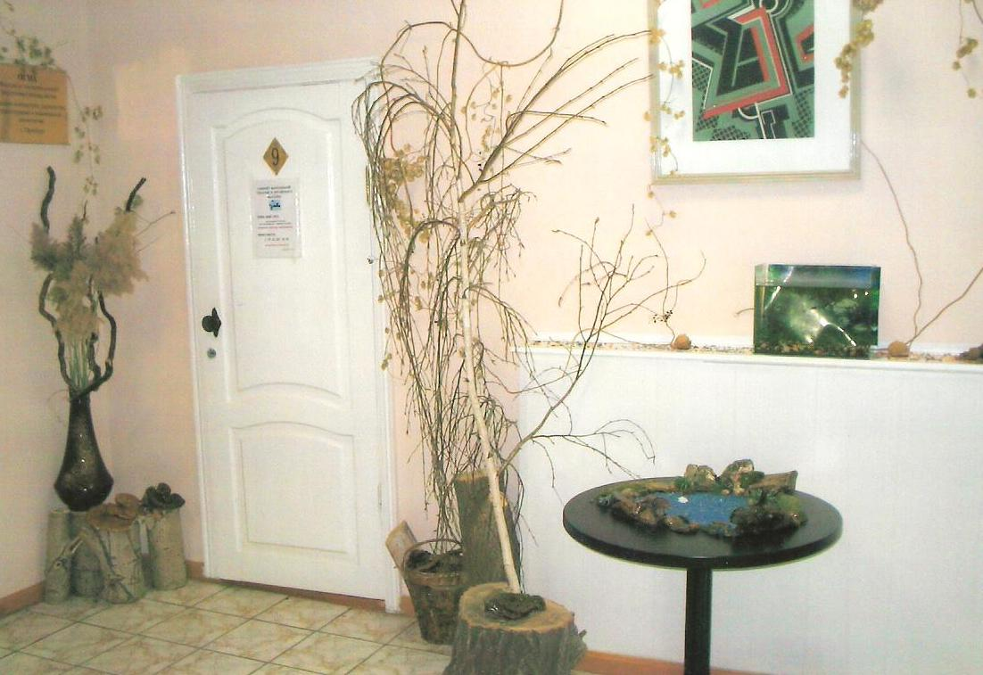
Одной из основных баз факультета является
Центр психического здоровья,
где проводятся занятия со студентами III-V курсов,
а также консультативный и психотерапевтический
прием пациентов

Slide 7
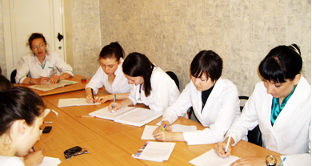
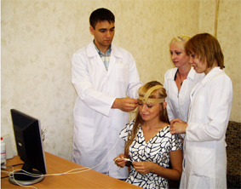
Специальность клинического психолога требует овладения практическими навыками психологической работы со здоровыми или больными людьми
Овладение такими навыками осуществляется
- на практических занятиях в классах или непосредственно в больницах, школах, центрах реабилитации и т.п.;
- на специальных практикумах по экстремальной и кризисной психоло-гии, патопсихологии, нейропсихоло-гии, психотерапии и психологическому консультированию, семейной психо-логии, сексуальной психологии и
- на курсах специализации, в т.ч. по индивидуально выбранному студен-там направлению

Slide 8
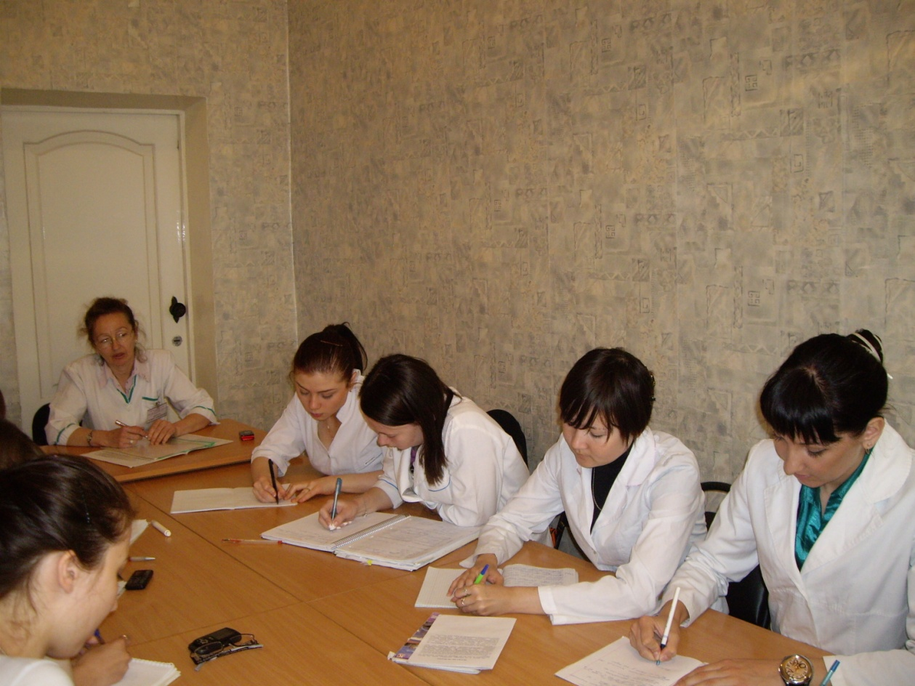
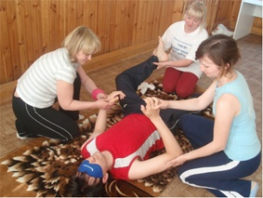
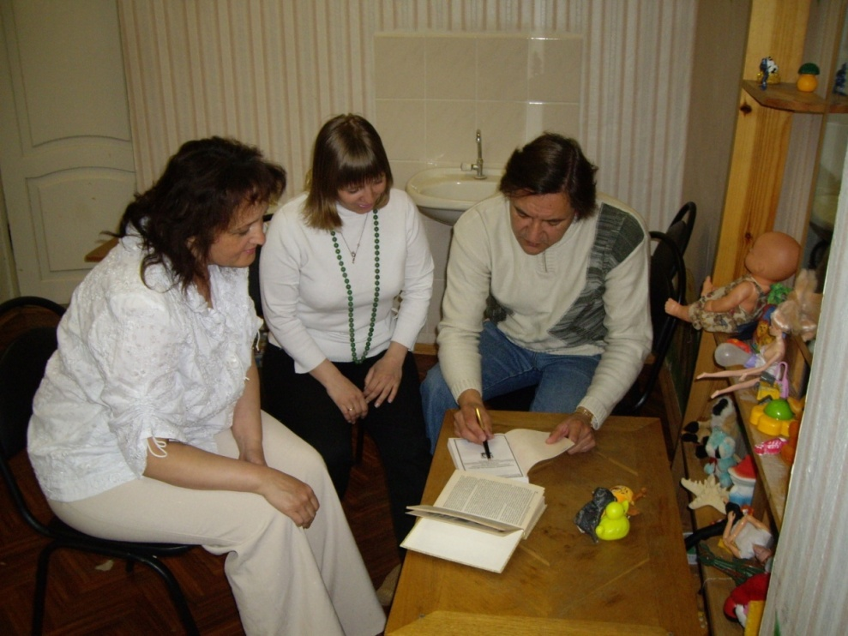
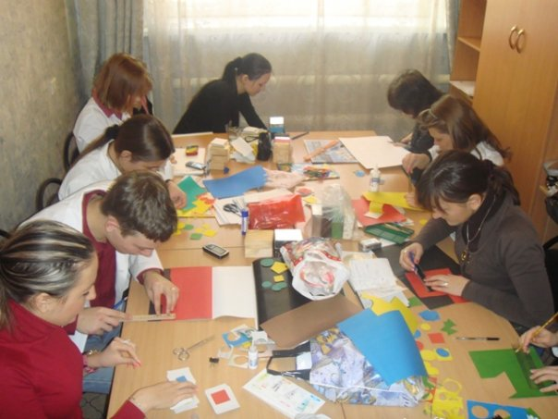
.
Практические занятия студентов – творческое самовыражение

Slide 9
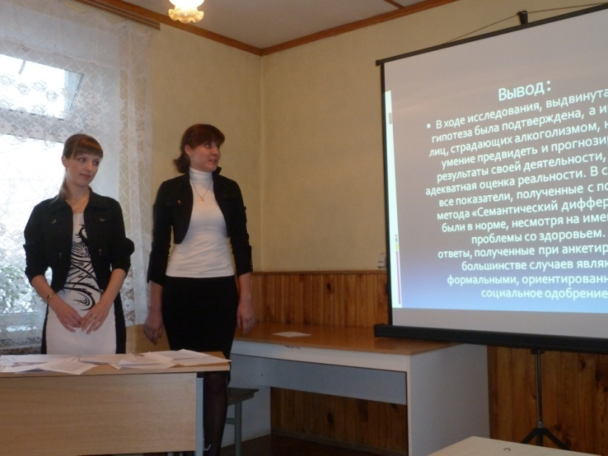
Студенческий научный кружок
является прекрасным местом
самовыражения студентов, их научных
мыслей и устремлений, способом
удовлетворения личностных амбиций,
средством формирования научного
мышления и мировоззрения
С 2003 по 2010 год более 40 студентов приняли участие в Итоговых научных конференциях СНО ОрГМУ
Ежегодно студенты принимают участие в Межвузовской студенческой научно-практической конференции в Оренбурге и в Международной Пироговской студенческой научной конференции
Работы ряда студентов отмечены дипломами первой и второй степеней на ежегодной областной олимпиаде научных и студенческих работ в сфере борьбы с наркоманией и пропаганды здорового образа жизни

Slide 10

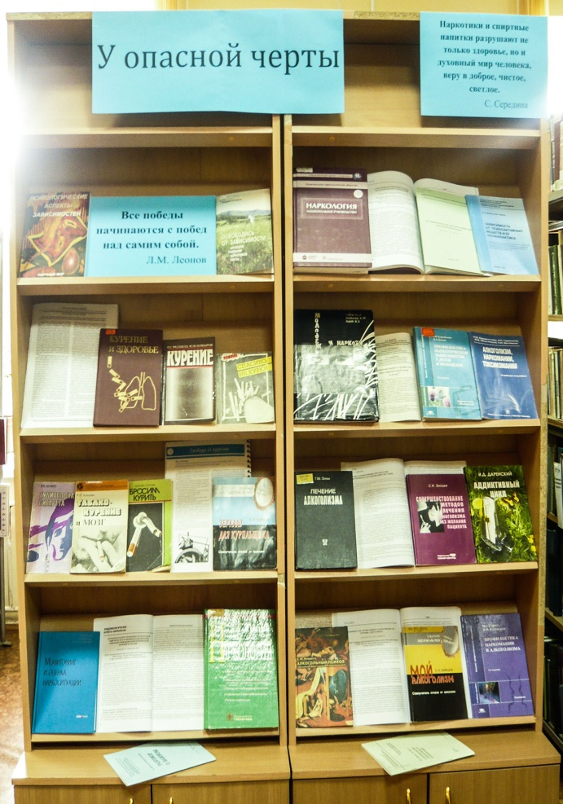
Свои знания мы черпаем в научной библиотеке университета

Slide 11
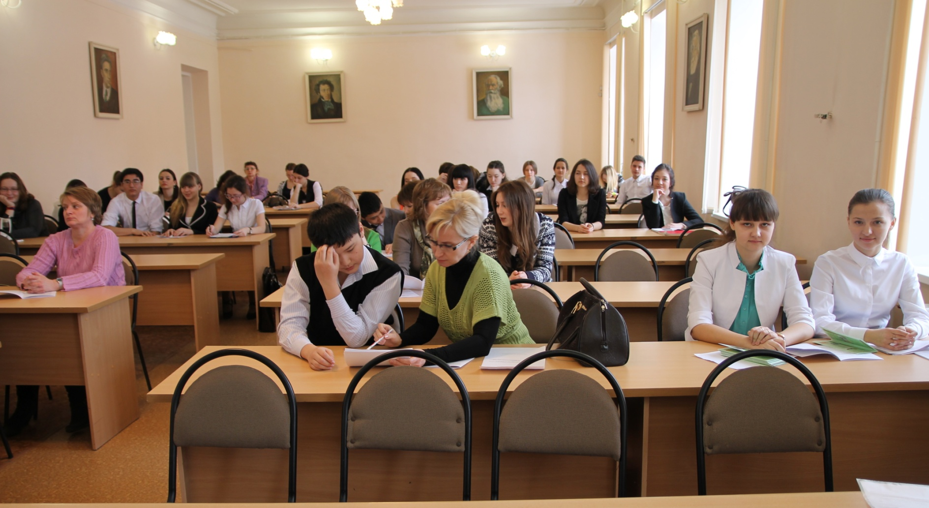
В тишине читального зала можно готовиться к занятиям

Slide 12
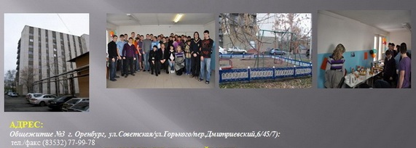
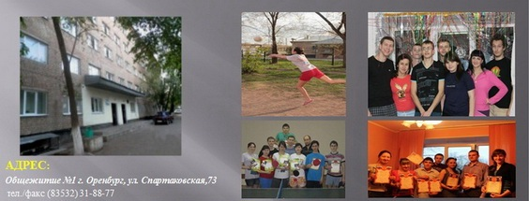
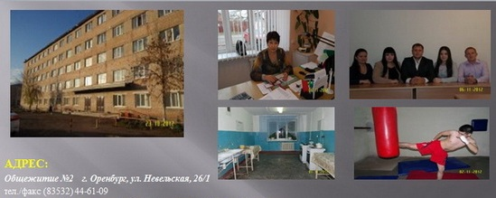
Общежития ОрГМУ

Slide 13
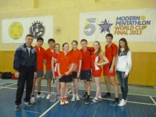
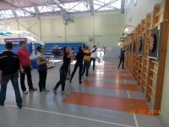
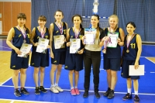
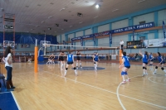
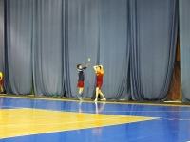
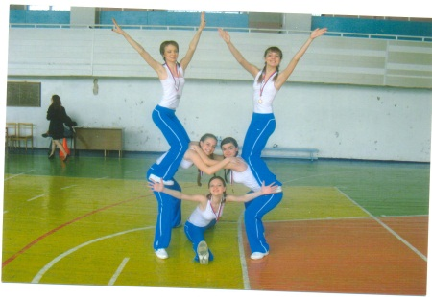
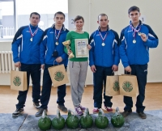
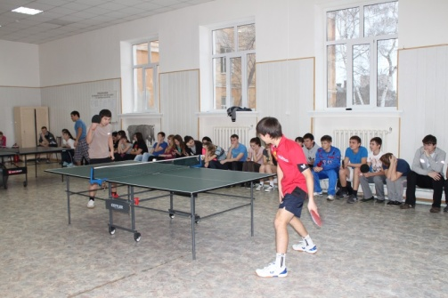
Спортивные секции
СОЦ «Гиппократ»
Бадминтон
Дартс
Баскетбол
Волейбол
Лапта
Фитнес
Гиревой спорт
Настольный теннис

Slide 14
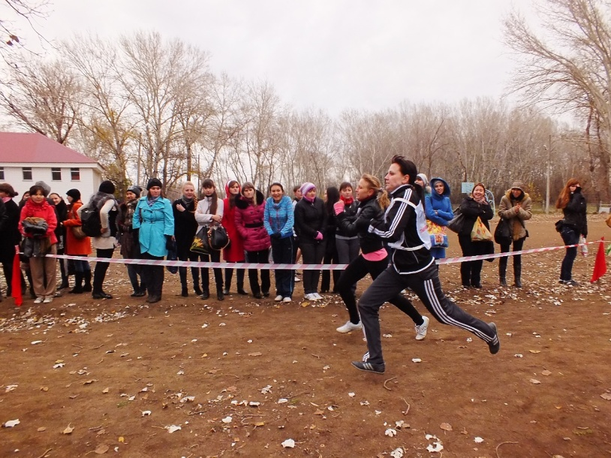
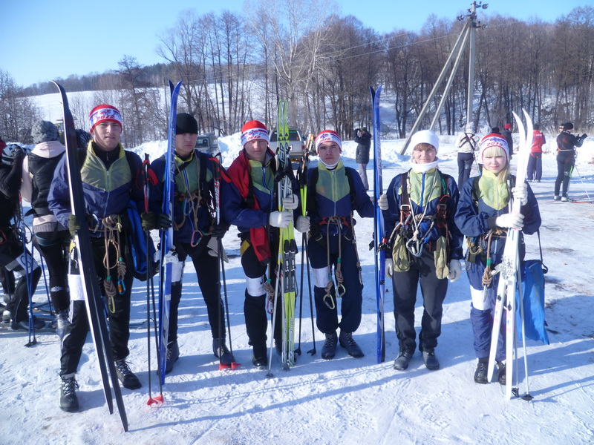
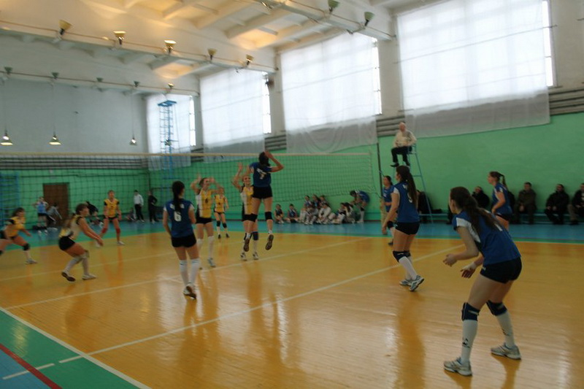
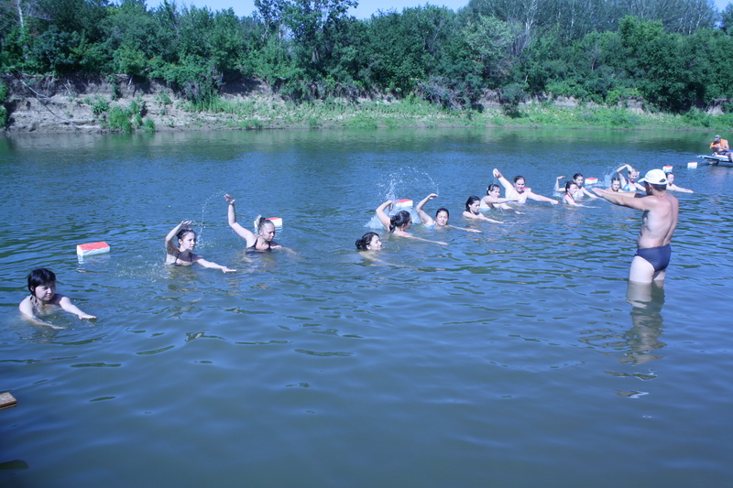
В здоровом теле, здоровый дух…
На занятиях по физической культуре

Slide 15
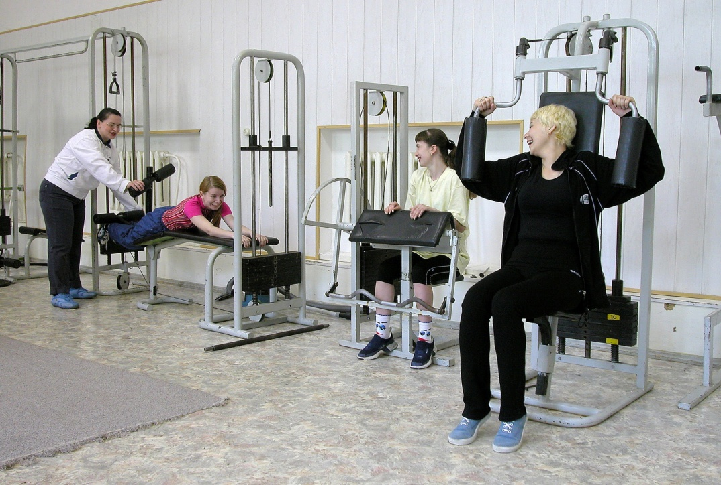
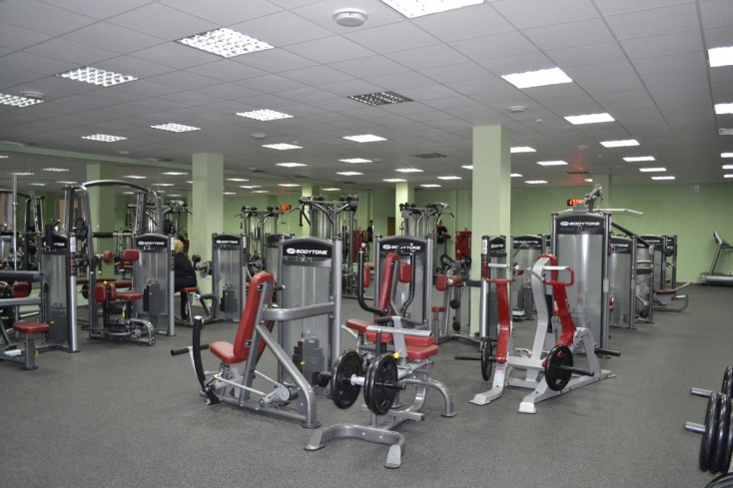
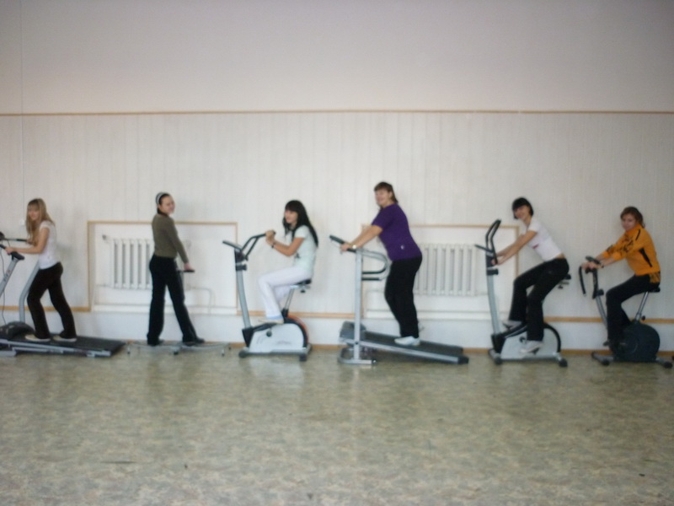
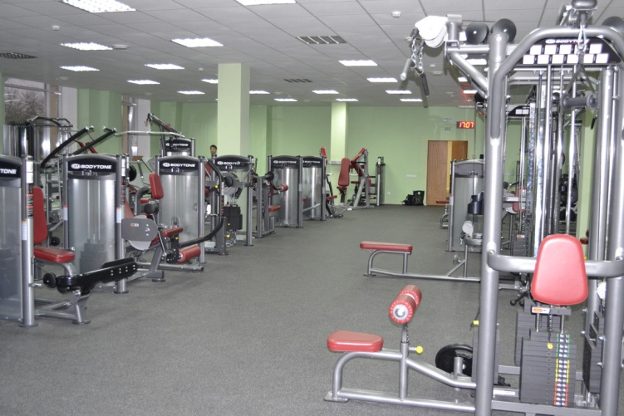
В тренажерном зале

Slide 16

Театр СТЭМ «Горицвет»

Slide 17
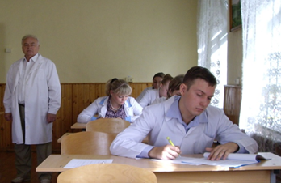
По окончании обучения выдается диплом государственного образца по специальности «Клиническая психология», квалификация - психолог, клинический психолог, преподаватель психологии
Выпускники факультета успешно работают в учреждениях здравоохранения, органах МВД и УИН, коммерческих структурах, а также в образовательных учреждениях, в том числе в качестве преподавателей университета

Slide 18
Спасибо за внимание!

